Slide 1
Varför gör vi laborationer i skolan?
Per-Olof Wickman

Slide 2
Vad är laborationer?
Vita rockar och provrör, i ett laboratorium
Undersökande arbetssätt
Scientific inquiry
Eleverna har en fråga och de gör en undersökning för att få svar
De didaktiska frågorna Varför? Vad? Hur?

Slide 3
En pedagogisk metod eller ett innehåll?
Undervisningsmetod (Hur?): Varför gör vi laborationer i skolan?
  Motiverande och roligare
  Eleverna lär sig bättre genom ett undersökande arbetssätt
  Det finns ett särskilt innehåll som eleverna behöver lära sig praktiskt
Innehåll för laborationer (Vad?): Varför gör vi laborationer i skolan?
  Lära sig teori (språklig, begreppslig kunskap, bevis)
  Lära sig känna igen och framkalla fenomen (praktisk kunskap)
  Lära sig vetenskapliga arbetssätt (språklig, begreppslig och praktisk kunskap)
  Lära sig vad naturvetenskap är (språklig, begreppslig kunskap)

Slide 4
Allt är lika viktigt
Varför gör vi en sådan här lista?
Betona innehåll som vi lätt glömmer som lärare och utbildare
Behöver en modell för att hålla reda på syftet med varför vi arbetar praktiskt och undersökande
Teori står lätt i centrum, att den är ett eget slutmål och kan vi den kan vi också praktiskt
Jag ska fokusera på 2) Lära sig känna igen och framkalla fenomen, 3) Lära sig naturvetenskapliga arbetssätt,
samt om hur man kan arbeta med och bedöma detta innehåll
Visa hur de kommer in i kemitemana
Men först …

Slide 5
… lite om varför man gör undersökningar och vilka frågor man ställer i naturvetenskap
Tre olika intressen med undersökningar i kemi
  Namngivningsintresset: att känna igen, benämna, se skillnader och likheter. Vad heter det? Hur känner man igen det?
  Sambandsintresset: att lära sig vad som händer om något ändras. Vad händer om jag ändrar något? Om något händer, vad är det som har ändrats?
  Förklaringsintresset: varför något händer om det ändras. Hur går det till?
Det sista är i hög grad teori. Jag ska fokusera på de två första intressena:
2. Att lära sig urskilja och framkalla fenomen: Vad är detta innehåll för de olika intressena och hur lär sig eleverna det?
3. Att lära sig vetenskapliga arbetssätt: Vad är detta innehåll för de olika intressena och hur lär sig eleverna det?

Slide 6
2. Att lära sig urskilja och framkalla fenomen
Namngivningsintresset
  Att praktiskt lära sig känna igen olika ämnen, egenskaper, aggregationsformer, redskap och att benämna dem
Sambandsintresset
  Att kunna få olika ämnen att växelverka för att få något bestämt att hända
  Att kunna framkalla olika fysikaliska förändringar för att ändra ett ämne på ett förutsägbart sätt
  Att kunna använda olika redskap för att förändra ett ämne på ett förutsägbart sätt
(Förklaringsintresset)
  Kunna använda teorier för resonera sig fram till hur man gör praktiskt
Vad är ”urskilja” och ”framkalla” i dessa fall? Mötet avgörande
Hur beroende intressena är av varandra i kemi
Hur sällan man bedömer lärande av detta innehåll
Hur viktigt det är för eleverna att de får denna kontroll, att kunna göra

Slide 7
2. Att lära sig urskilja och framkalla fenomen: Kemiförsök
Uppdrag 1 Kemin omkring oss: Första undersökning av det mystiska ämnet
Uppdrag 2 Mitt kemilabb
  Benämna och känna igen olika redskap
Uppdrag 3-10: lära sig testa praktiskt
  Framkalla olika egenskaper (vad händer) genom att ändra med hjälp av olika redskap och ämnen
  Känna igen och benämna de egenskaper som händer när eleverna ändrar
Uppdrag 11 Vi avslöjar de okända ämnena
Uppdrag 12 och 13 Vilket är det mystiska ämnet? Vilka två ämnen är blandade?
  Utvärdering och bedömning
  Kan eleverna det som står under Uppdrag 2-10?

Slide 8
2. Att lära sig urskilja och framkalla fenomen: Matens kemi
Uppdrag 4 Testa druvsocker i mat
  Benämna och känna igen redskap som används vid testet
  Framkalla egenskaper (vad händer) hos druvsocker genom att ändra med hjälp redskapen
  Känna igen och benämna de egenskaper som händer när det finns druvsocker/inte druvsocker
Uppdrag 5, 7 och 11
  Utvärdering att de kan göra det som de lärde sig i uppdrag 4

Slide 9
2. Att lära sig urskilja och framkalla fenomen
Vilket av detta innehåll är det viktigt att eleverna lär sig?
Varför? Läroplaner och vad säger du till lärarna och de till eleverna?
När behöver de denna kunskap i andra sammanhang än dessa teman?
Måste man lära sig detta innehåll praktiskt?
När man utvärderar och bedömer detta innehåll är det verkliga mötet med fenomenen och verktygen avgörande.

Slide 10
3. Att lära sig vetenskapliga arbetssätt
Två olika innehåll i att lära sig göra undersökningar
  Att lära sig göra undersökningar
  Att lära sig de begrepp som hör ihop med undersökningar
Omfattar mer generella metoder än under förra rubriken. Hur gör man en systematisk undersökning?
  Namngivningsintresset: gruppera, sortera och överenskommelser om hur man namnger och beskriver (mäta)
  Sambandsintresset: Ändra, hända, växelverkan, experiment, rättvis jämförelse, kontroll, förutsägelse, tabell, diagram, variabel
  (Förklaringsintresset: Experiment, hypotes, orsak-verkan)
Begrepp hjälper elever att se vad de gör i olika undersökningar är samma sak och att tala om hur de kan göras bäst.
Elever lär sig inte detta innehåll genom en enstaka övning

Slide 11
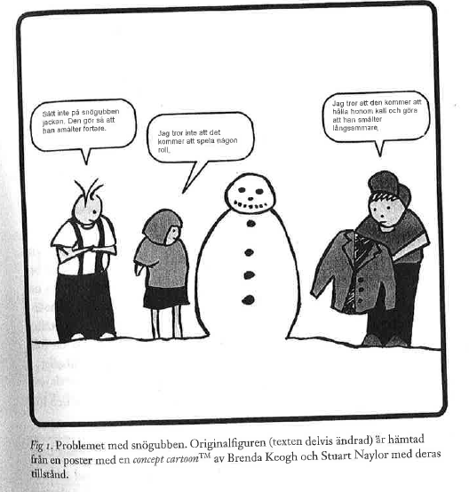
3. Att lära sig vetenskapliga arbetssätt

Slide 12
3. Att lära sig vetenskapliga arbetssätt: Kemiförsök
Uppdrag 4-10: Sambandsintresse
  Att ändra en sak i taget
  Att använda en kontroll där man inte ändrar
  Begrepp: test, indikator, kontroll, rättvis undersökning
Uppdrag 11 Vi avslöjar de de okända ämnena: Namngivningsintresse
  Skillnader och likheter i egenskaper för att känna igen ämnen
  Negativa resultat kan användas för att utesluta ämnen
  Bestämningsnyckel
Uppdrag 12-15
  Utvärdering och bedömning av vad de lärt sig i Uppdrag 4-11
  Test för bevis på vad det är för ämnen

Slide 13
3. Att lära sig vetenskapliga arbetssätt: Matens kemi
Uppdrag 4 Druvsocker – energi i maten
  Tydlig märkning
Uppdrag 5 Vi testar fler livsmedel
  Sambandsintresse, söt smak och mängd druvsocker
  Frågeställning: Är det mat som smakar sött som innehåller mest druvsocker?
  Förutsägelse: Mest/minst druvsocker kommer det att finnas i …
  Hypotes: Det tror jag att det gör därför att …
  Växelverkan för att producera förutsägelse och hypotes
  Rättvis undersökning: Annat än livsmedlet som påverkar resultatet

Slide 14
3. Att lära sig vetenskapliga arbetssätt
Vilket av detta innehåll är det viktigt att eleverna lär sig?
Varför? Läroplaner och vad säger du till lärarna och de till eleverna?
När behöver de denna kunskap i andra sammanhang än dessa teman?
Måste man lära sig detta innehåll praktiskt?
Varför måste detta innehåll upprepas i olika sammanhang?

Slide 15
Per-Olof Wickman

